Slide 1
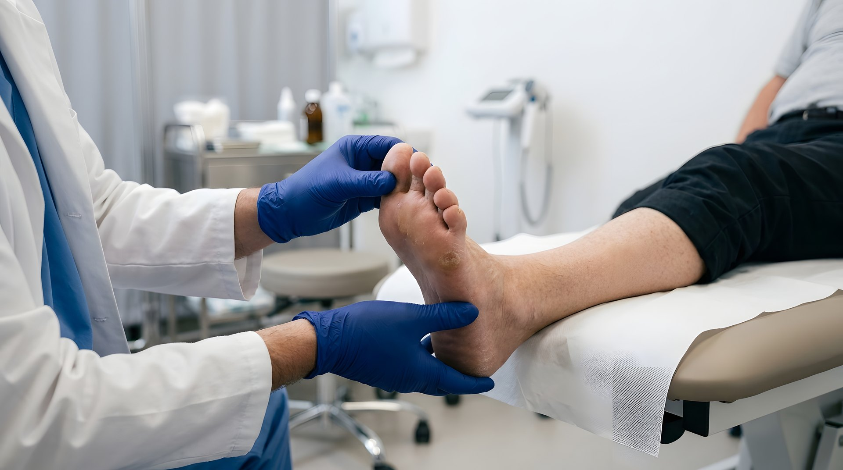



PARADISE
AZ Groeninge · toelichting en stand van zaken
FWO
TBM T000226N
Protocolversie 1.0 · 17 mei 2026 · S71769
Notes:
WAT U ZEGT
PARADISE gaat niet over genezen maar over terugkomen. Zes Belgische voetklinieken, honderdvierenveertig patiënten, achttien maanden per patiënt. Ik neem u mee langs het waarom, de meting en het traject. Onderbreek me gerust.
PRESENTATIETIP
Het beeld draagt deze dia. Wilt u een ander beeld: zet het in beeld\stock\, draai verwerk_stock.py en zet de bestandsnaam hier. Liggend, koele tonen, en rustig onderaan — daar staat de titel.
INTERACTIE
Laat de dia staan terwijl de zaal binnenkomt. Zeg pas iets als iedereen zit.

Slide 2

WAAR WE STAAN
144 patiënten, 24 per centrum
72 PARADISE
72 GEBRUIKELIJKE ZORG
PER CENTRUM
CONTROLEGROEP
24 deelnemers — 12 PARADISE en 12 gebruikelijke zorg
Gebruikelijke zorg, onveranderd
PRIMAIR
POSITIEF
Recidief op 18 maanden
Alleen als het eindpunt behaald is
DE ZES DEELNEMENDE VOETKLINIEKEN
AZORG
AZ Sint-Jan Brugge
AZ Groeninge
UZ Gent
UZ Leuven
UZ Antwerpen
02 / 26
Bron 20 · Morbach 2016
Notes:
WAT U ZEGT
Elke stip is een patiënt. Vierentwintig daarvan komen uit úw kliniek, twaalf in elke arm. Zes keer vierentwintig is honderdvierenveertig. Blijft één centrum achter, dan haalt de studie het niet.
PRESENTATIETIP
Wijs hun eigen centrum aan: 24 van die 144 stippen zijn van hen. Zes keer 24 is 144 — als één centrum achterblijft, haalt de studie het niet.
INTERACTIE
Vraag of ze de andere vijf centra kennen. Het maakt van zes losse klinieken één netwerk.

Slide 3
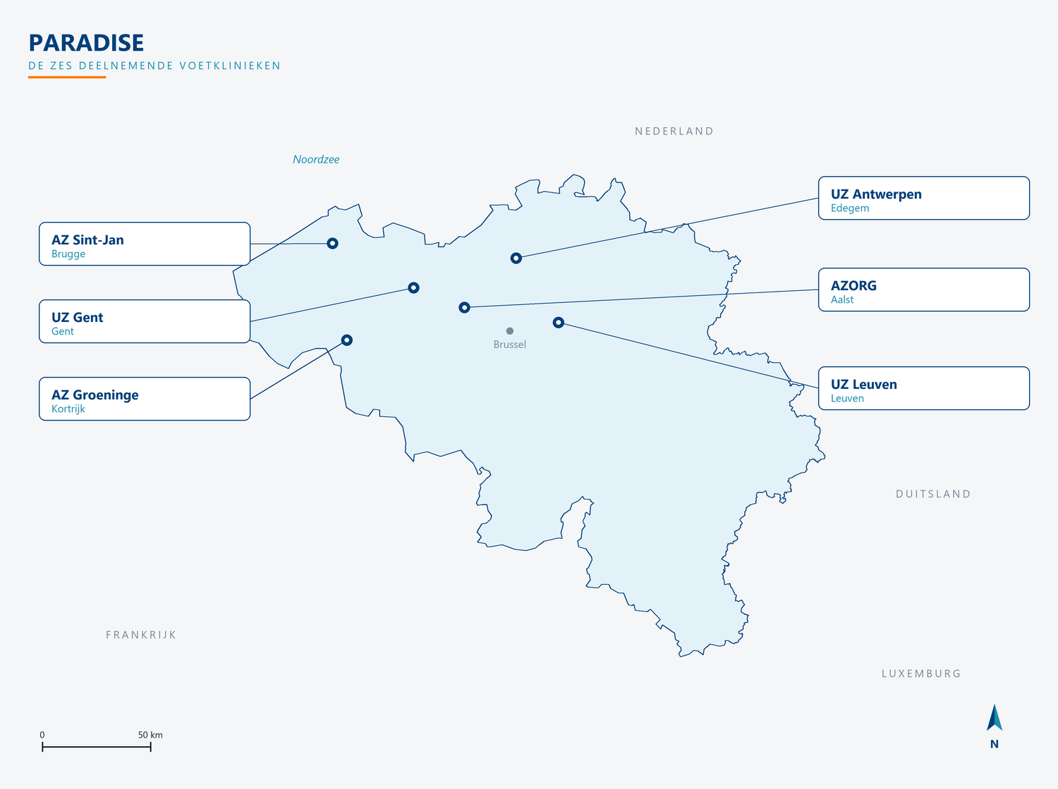
DE ZES VOETKLINIEKEN
Waar de studie loopt
AZ Groeninge is één van de zes
CENTRA
6
PER CENTRUM
24
Twaalf Optimal Care en twaalf Usual Care per centrum, geloot per centrum
03 / 26
Notes:
WAT U ZEGT
De studie loopt in zes voetklinieken, en u bent er één van. Elk centrum neemt vierentwintig deelnemers op, twaalf in elke arm. Samen maakt dat honderdvierenveertig. Hoe die vierentwintig bij u binnenkomen, ziet u zo in het traject.
PRESENTATIETIP
Wijs uw eigen centrum aan. Alle zes liggen in Vlaanderen; het verste centrum ligt op anderhalf uur.
INTERACTIE
Geen.

Slide 4
WAAR WE STAAN
Van pilot tot laatste patiënt
sep 2026 – feb 2027
feb 2027 – feb 2028
tot sep 2029
2029 – 2030
Pilot
Inclusie
Opvolging
Analyse
Protocol en meetprocedures uitproberen in de zes centra. Opleiding en bekwaamheidscheck.
Twaalf maanden rekruteren. 24 deelnemers per centrum, twee per maand.
Elke deelnemer achttien maanden. De laatste inclusie bepaalt de einddatum.
Uitkomsten, gezondheidseconomie en procesevaluatie. Één publicatie, ongeacht de uitkomst.
De inclusieperiode is het enige wat de einddatum verschuift. Elke maand vertraging in de rekrutering is een maand later klaar.
04 / 26
Bron 20 · Morbach 2016
Notes:
WAT U ZEGT
Vier fasen. We zitten in de pilot; februari 2027 is de harde startdatum. Daarna twaalf maanden includeren, en achttien maanden opvolgen per patiënt. Alleen de inclusieperiode verschuift de einddatum.
PRESENTATIETIP
Dit is de dia waar het board naar kijkt. Zeg expliciet dat de pilot nu loopt en dat februari 2027 de harde startdatum is.
INTERACTIE
Vraag of hun centrum de twee inclusies per maand haalbaar acht.

Slide 5
BLOK 01
01
Waarom
Vier cijfers verklaren waarom er twee normen zijn.
05 / 26
Notes:
WAT U ZEGT
Blok één. Ik geef u vier cijfers. Na het vierde weet u waarom deze studie twee normen heeft in plaats van één, en waarom niemand die tot nu toe samen gehaald heeft.
PRESENTATIETIP
INTERACTIE

Slide 6
40
%
65%
NA VIJF JAAR
2,5×
HOGERE STERFTE
krijgt binnen een jaar
een nieuw ulcus
> 70%
STERFTE NA MAJEURE AMPUTATIE
Armstrong, Boulton & Bus · N Engl J Med 2017
06 / 26
Bron 1 · Armstrong 2017
Notes:
WAT U ZEGT
Veertig procent krijgt binnen één jaar een nieuw ulcus. Na vijf jaar is dat vijfenzestig. En de sterfte ligt tweeënhalf keer hoger dan bij diabetes zonder ulcus — na een majeure amputatie zelfs boven de zeventig procent. Dit is geen wondprobleem. Dit is een overlevingsprobleem.
PRESENTATIETIP
Dit is het probleem waar de hele studie op staat. Eén dia, dan door.
INTERACTIE
Geen. Dit is context, geen discussie.

Slide 7
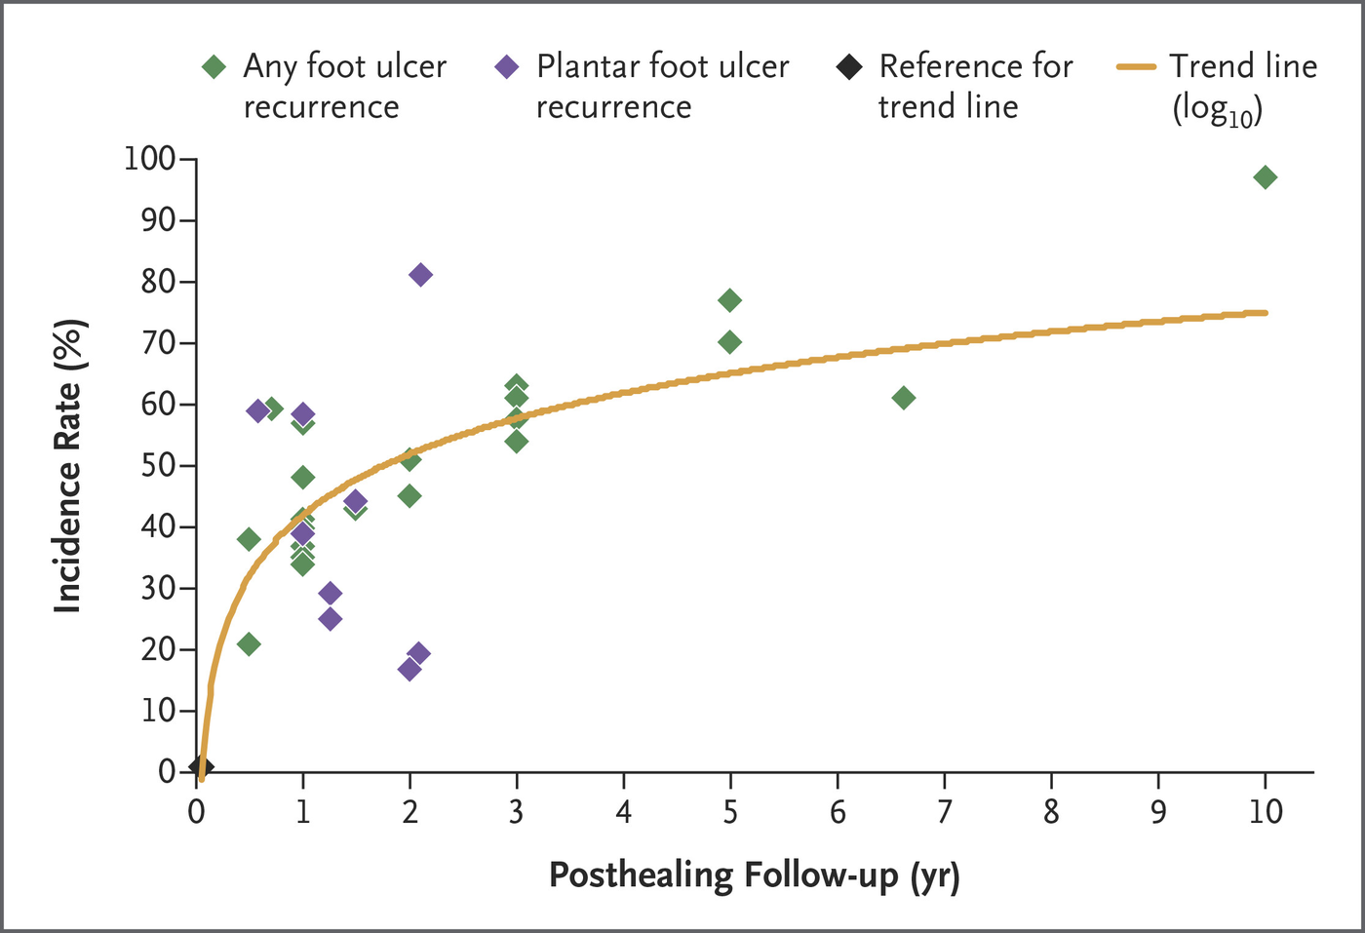
HET RISICO NA GENEZING
Twee derde recidiveert binnen vijf jaar
Incidentie van recidief tegenover follow-upduur
NA 1 JAAR
40%
NA 5 JAAR
65%
Gepoolde data uit negen prospectieve studies, één retrospectieve studie en de controlegroepen van negen RCT’s
07 / 26
Bron 1 · Armstrong 2017
Notes:
WAT U ZEGT
Waar die cijfers vandaan komen, ziet u hier. Elk punt is een cohort; de lijn erdoorheen is de trend. Na één jaar veertig procent, na vijf jaar vijfenzestig. Het risico verdwijnt niet, het stapelt op.
PRESENTATIETIP
De vorige dia noemt de cijfers; deze laat zien waar ze vandaan komen. Wijs de trendlijn aan, niet de losse punten.
INTERACTIE
Geen. Laat de spreiding het werk doen.

Slide 8
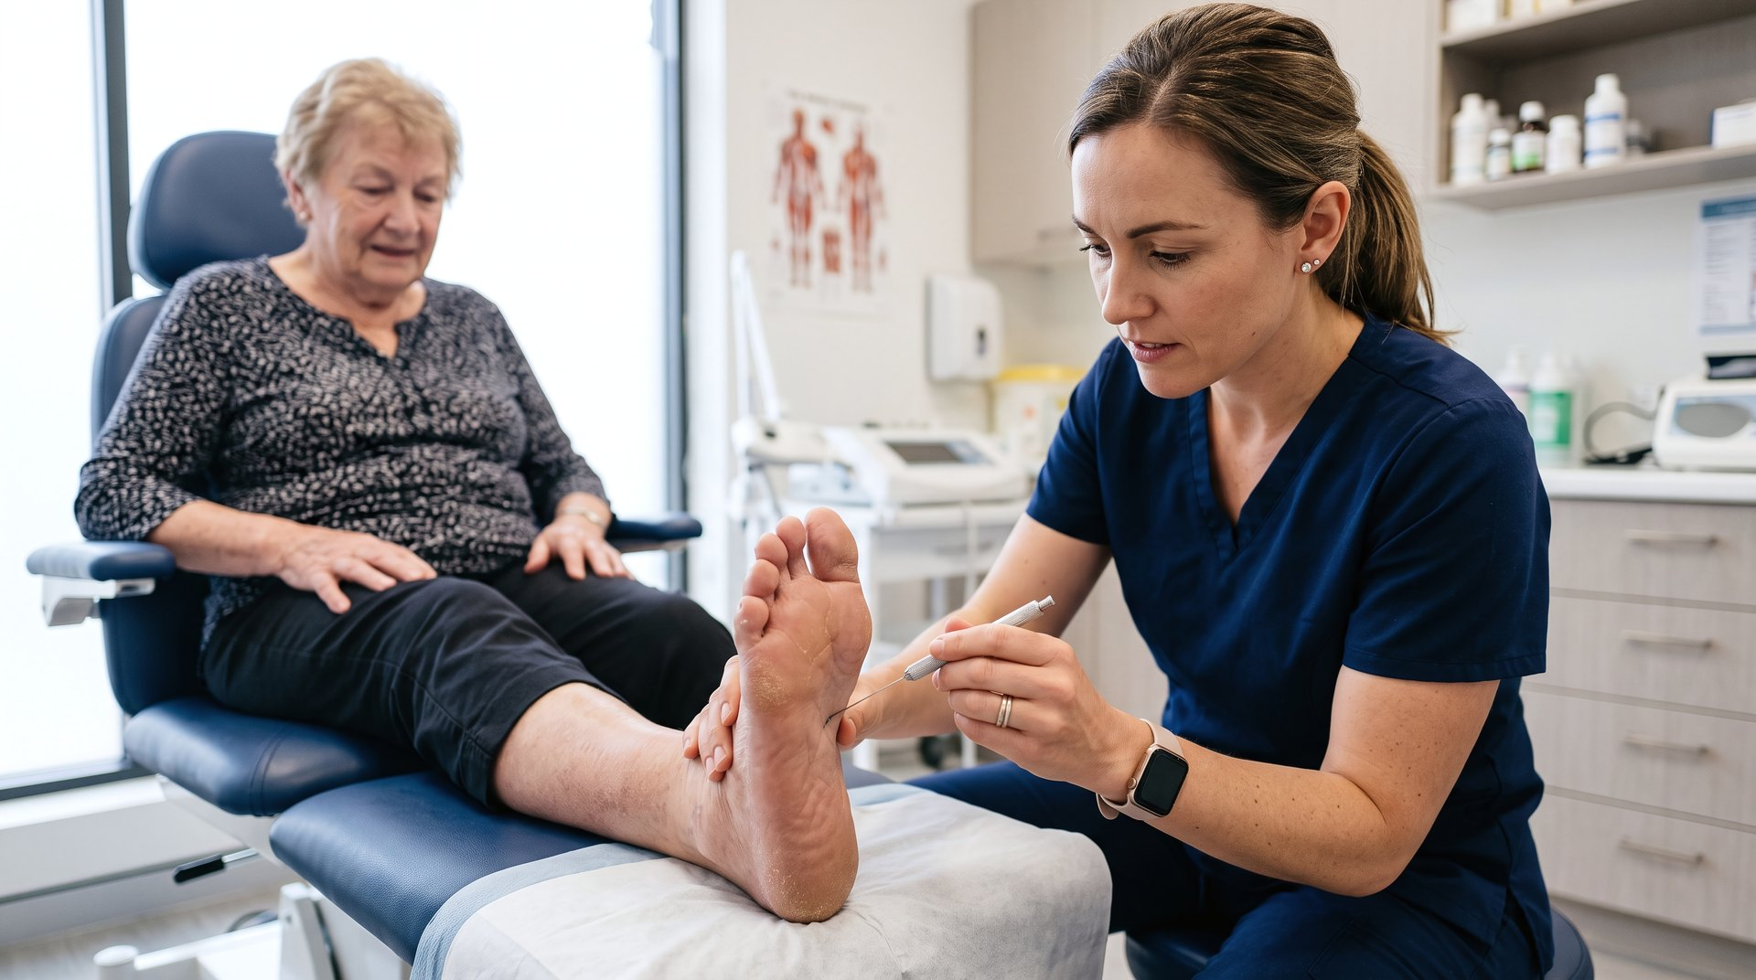
Driekwart is te voorkomen.
Veertig procent komt terug.
Notes:
WAT U ZEGT
En dan het cijfer dat het onverdraaglijk maakt. Driekwart van deze ulcera is in principe te voorkomen. Toch komt veertig procent binnen het jaar terug. Dat gat tussen wat kan en wat gebeurt — daar gaat deze studie over.
PRESENTATIETIP
Zeg dit traag en zwijg dan twee tellen. Dit is de enige dia in blok 1 waar de zaal niet leest maar luistert.
INTERACTIE
Geen. De stilte doet het werk.

Slide 9
DEZELFDE SCHOEN, TWEE UITKOMSTEN
Waarom druk alléén niet volstaat
Iedereen
intention-to-treat
Gewone maatzool
44,2%
Drukgeoptimaliseerd
38,8%
Geen verschil — p = 0,48
Wie hem droeg
≥ 80% van de stappen
Gewone maatzool
47,8%
Drukgeoptimaliseerd
25,7%
Bijna gehalveerd — p = 0,045
Bus et al. · Diabetes Care 2013 · DIAFOS, 171 deelnemers
09 / 26
Bron 9 · Bus 2013, DIAFOS
Notes:
WAT U ZEGT
Dit is de beste poging die er ligt: drukgeoptimaliseerd maatschoeisel, multicentrisch en gerandomiseerd. Over iedereen samen: geen verschil. Bij wie hem dróég: bijna gehalveerd. Het verschil zat dus niet in de schoen.
PRESENTATIETIP
Hier komt de tweede norm vandaan. Zonder deze dia is 80% draagtijd een willekeurig getal.
INTERACTIE
Geen.

Slide 10
71
%
DRAAGTIJD TEGENOVER DE NORM VAN 80%
Gemiddeld
71%
Thuis
61%
Buitenshuis
draagtijd — gemeten,
niet gevraagd
87%
norm 80%
Waaijman et al. · Diabetes Care 2013 · 107 patiënten
10 / 26
Bron 13 · Waaijman 2013
Notes:
WAT U ZEGT
Daar zit het. Eenenzeventig procent draagtijd, gemeten met een sensor en niet gevraagd. Thuis zakt het naar eenenzestig, en juist thuis worden de meeste stappen gezet. De schoen stond in de gang terwijl de patiënt door het huis liep.
PRESENTATIETIP
Binnenshuis wordt het schoeisel het minst gedragen, en juist daar worden veel stappen gezet. Dat is uw belangrijkste gesprekspunt bij SEBIA.
INTERACTIE
Vraag wat zij schatten bij hun eigen patiënten.

Slide 11
WAT PARADISE ANDERS DOET
Eén dienst, geen drie losse maatregelen
01
02
De zool háált de norm
En hij wórdt gedragen
< 200 kPa óf 25% lager
80% van het eigen activiteitenprofiel
Gemeten bij de aflevering.
Aangepast tot de norm gehaald is in elk van de drie doelregio's.
Herhaald op maand 6, 12 en 18.
Een sensor in de zool meet de draagtijd, continu.
Elke drie maanden uitgelezen en samen bekeken.
Vijf gesprekken die op die data steunen.
11 / 26
Bron 6 · Bus 2011 | 7 · Bus 2020 | 17 · Waaijman 2014
Notes:
WAT U ZEGT
Daarom doen wij het anders. Geen drie losse maatregelen, maar één dienst met twee normen: de zool moet de druk hálen, én hij moet gedragen wórden. Beide gemeten, beide bijgestuurd, en beide door uw eigen team. Dat is nog nooit samen getoetst.
PRESENTATIETIP
Dit is de kanteldia. Alles ervoor is het probleem, alles erna is de uitvoering. Zeg met zoveel woorden dat dit nog nooit samen getoetst is.
INTERACTIE
Vraag welke van de twee normen zij het moeilijkst achten. Het antwoord is bijna altijd de tweede.

Slide 12
BLOK 02
02
De meting
Wat u meet, hoe u het meet, en wanneer het goed genoeg is.
12 / 26
Notes:
WAT U ZEGT
Blok twee: de meting. Wat u meet, hoe u het meet, en wanneer het goed genoeg is.
PRESENTATIETIP
INTERACTIE

Slide 13
BASELINE · IN DE SCHOEN
Elke sensor een cijfer
312
kPa
piekdruk op metatarsaal 2-3
Norm: < 200 kPa óf ≥ 25% lager
pedar®-sensorinsole in de schoen geplaatst, drie loopproeven uitgevoerd.
De middelste twaalf passen per voet geanalyseerd; daaruit berekent de software de gemiddelde piekdruk per voet.
kPa
0
200
400
eCRF-document 09 · Meting plantaire druk, baseline
13 / 26
Bron 7 · Bus 2020 | 27 · Zwaferink 2024
Notes:
WAT U ZEGT
Elke sensor geeft een cijfer. Dit is de baseline, in de schoen: driehonderdtwaalf kilopascal onder metatarsaal twee-drie. Drie loopproeven per voet, waarvan de middelste twaalf passen tellen. Hiertegen wordt alles afgezet.
PRESENTATIETIP
De meest gemaakte fout is één loopproef per voet. Het protocol vraagt er drie, en het gemiddelde telt.
INTERACTIE
Vraag wie er vandaag al in de schoen meet.

Slide 14
NA OPTIMALISATIE
Wanneer is het goed genoeg
186
kPa
piekdruk in de doelregio na aanpassing
40% lager · onder 200 kPa · beide criteria
De norm geldt per doelregio: piekdruk onder 200 kPa óf minstens 25% lager dan de meting zónder zool in dezelfde sessie.
Haalt u de norm niet, dan past u aan en meet u opnieuw. Het formulier voorziet twee extra ontlastingstests.
kPa
0
200
400
eCRF-document 24 · Meting drukherverdeling voetorthese
14 / 26
Bron 6 · Bus 2011 | 7 · Bus 2020
Notes:
WAT U ZEGT
Zelfde voet, na aanpassing. Honderdzesentachtig kilopascal: veertig procent lager én onder de tweehonderd. De norm geldt per doelregio. Haalt u ze niet, dan past u aan en meet u opnieuw.
PRESENTATIETIP
Zeg expliciet: "óf". Twee wegen naar dezelfde norm, geen dubbele eis. En de vergelijking gebeurt per regio, niet over de hele voet.
INTERACTIE
Vraag de pedorthisten hoeveel aanpassingsrondes realistisch zijn.

Slide 15
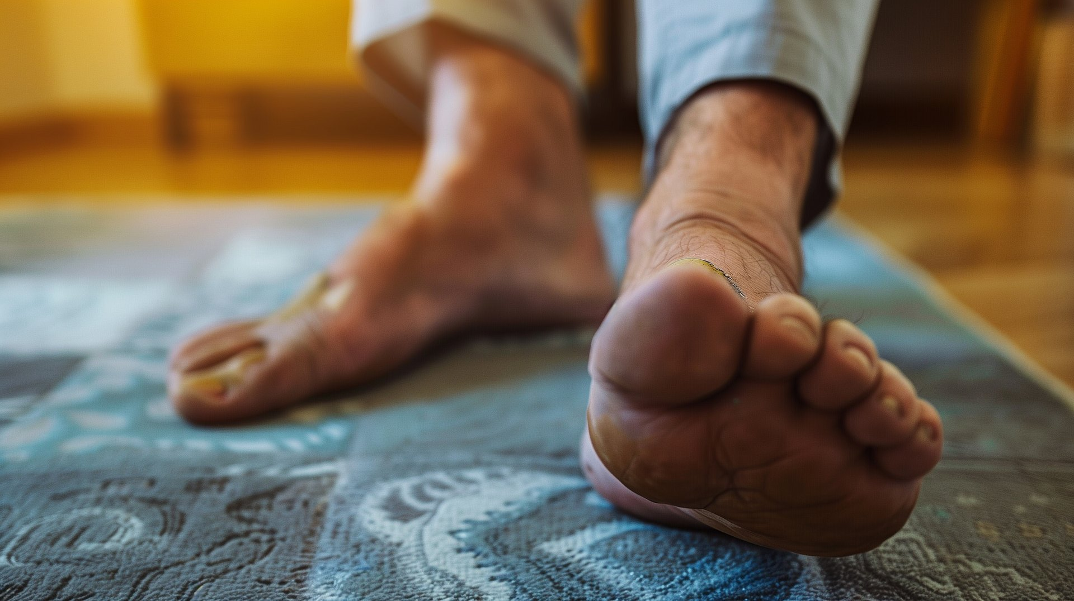
Niet minder belasting.
Belasting op een plek die het aankan.
Notes:
WAT U ZEGT
Even stilstaan. Het doel is niet minder belasting. Het doel is belasting op een plek die het aankan. Dat is de hele interventie.
PRESENTATIETIP
Zeg deze twee zinnen en zwijg dan. Laat de dia staan tot iemand ongemakkelijk wordt. Dit is het enige moment in blok 2 waarop de zaal niets te lezen heeft.
INTERACTIE
Geen. Bewust geen.

Slide 16
BLOK 03
03
Het traject
Negen contactmomenten. Per moment: wat u doet en wat u invult.
16 / 26
Notes:
WAT U ZEGT
Blok drie: het traject. Negen contactmomenten. Per moment: wat u doet en wat u invult.
PRESENTATIETIP
INTERACTIE

Slide 17
HET TRAJECT
Screening plus negen visites
Screen
V0
V1
V2
M3
M6
M9
M12
M15
M18
geschiktheid
loting
baseline
zool + sensor
opvolging
meting
opvolging
meting
opvolging
meting + einde
meetmoment
begeleiding
start en afronding
18
maanden, van screening tot afronding
Visite 0 tot 2 liggen dicht op elkaar: toestemming, baseline, en de zool binnen de maand. Daarna is het ritme elke drie maanden, hetzelfde ritme als de controle die deze patiënten al krijgen.
17 / 26
Notes:
WAT U ZEGT
Screening en negen visites over achttien maanden. De eerste drie liggen dicht op elkaar. Daarna is het ritme elke drie maanden — hetzelfde ritme als de controle die deze patiënten toch al krijgen.
PRESENTATIETIP
Geef eerst het overzicht. De volgende dia's lopen elk moment af.
INTERACTIE
Geen. De detaildia's komen hierna.

Slide 18



DE TECHNIEK
Drie toestellen
Orthotimer
DRAAGTIJD
15 minuten
In de zool, 9 × 13 × 4,5 mm
Batterij 100 dagen
UW TEAM MEET
Novel pedar
In de schoen, met de zool
Zeroing voor elke meting
De F-Scan GO is een aparte meting van het studieteam
MoveMonitor
DRUK
8 voetregio's
ACTIVITEIT
7 dagen
UW TEAM MEET
Om het middel, op de onderrug
Baseline en 6 maanden
UW TEAM MEET
18 / 26
Bron 18 · Lutjeboer 2018
Notes:
WAT U ZEGT
Drie toestellen, drie taken. De pedar meet druk, de Orthotimer meet of de zool gedragen is, de MoveMonitor meet hoeveel er gestapt wordt. Alleen de pedar bedient u bij elke meting; de andere twee plaatst u één keer en leest u uit.
PRESENTATIETIP
Benoem dat de Orthotimer géén GPS, microfoon of camera heeft. Die vraag komt gegarandeerd.
INTERACTIE
Laat de toestellen rondgaan. Fysiek werkt beter dan een dia.

Slide 19
DE ENIGE REGEL DIE U ÉCHT MOET ONTHOUDEN
Meetwaarden gaan
niet naar de
controlegroep
UITZONDERING
Klinische bevindingen zijn géén meetwaarden. Elke laesie of huiddefect meldt en behandelt u meteen. In beide groepen.
Ook zij krijgen een drukmeting en dragen een sensor, anders kunnen we de groepen niet vergelijken. Maar die getallen blijven beperkt tot uzelf. Bespreekt u ze, dan lévert u de interventie en is die patiënt niet meer bruikbaar als controle.
19 / 26
Bron 9 · Bus 2013, DIAFOS
Notes:
WAT U ZEGT
Dit is de enige regel die u écht moet onthouden. De controlegroep krijgt ook een meting en een sensor, maar die getallen blijven dicht. Bespreekt u ze, dan lévert u de interventie. Klinische bevindingen zijn géén meetwaarden: een laesie meldt en behandelt u meteen, in beide groepen.
PRESENTATIETIP
Dit is de dia waar u stilvalt. Geen haast. Vraag of het helder is voordat u doorgaat.
INTERACTIE
Laat iemand het in eigen woorden herhalen. Zo weet u of het zit.

Slide 20
VERDELING
Wie doet wat
Podoloog
Voert de drukmetingen uit
Levert SEBIA
Leest de sensoren uit
Pedorthist
Maakt de zool
Past aan tot de norm
Arts
Bevestigt geschiktheid
Beoordeelt laesies
Meldt voorvallen
Management
Maakt tijd vrij
Bewaakt 24 inclusies
Houdt het opleidingsregister bij
20 / 26
Bron 8 · IWGDF 2023, preventie
Notes:
WAT U ZEGT
Vier rollen. De podoloog meet, leest uit en begeleidt. De pedorthist maakt en past aan. De arts bevestigt geschiktheid en beoordeelt laesies. Het management houdt tijd vrij en bewaakt de vierentwintig.
PRESENTATIETIP
Kijk elke groep aan bij hun rij. Namen noemen als u ze kent.
INTERACTIE
Vraag per rij: "herkenbaar, of mis ik iets?" Pas de taakverdeling ter plekke aan als dat nodig is.

Slide 21
ONDERSTEUNING
Wat u van ons krijgt
Motiverende gespreksvoering
0
Training door een psycholoog — alle centra dezelfde
SOP's en draaiboeken
Per handeling, met de eCRF-nummers erbij
Gegevensinvoer
sancties
Doet het onderzoeksteam. U vult de formulieren in, verder niets
Wijkt u af van het protocol, dan meldt u dat. Het wordt geregistreerd, niet afgestraft.
Eén contactpunt
Eén nummer, één mailadres, voor alles
21 / 26
Notes:
WAT U ZEGT
En dit krijgt u van ons. Training in motiverende gespreksvoering, SOP's per handeling, één contactpunt, en het onderzoeksteam voert de gegevens in. Nul sancties: wijkt u af, dan meldt u het, en dat wordt geregistreerd, niet afgestraft.
PRESENTATIETIP
Het cijfer rechts ontspant de zaal. Zeg het expliciet en wacht even. Vraagt iemand hoe de ingevulde formulieren bij ons raken: zeg dat daar bericht over volgt. Beloof geen werkwijze, want die ligt nog niet vast.
INTERACTIE
Geen.

Slide 22
STAND VAN ZAKEN · SEPTEMBER 2026
Wat af is, en waar het op wacht
Protocol en formulieren
Protocolversie 1.0 en zevenenveertig eCRF-documenten liggen er. De drukmeting is omgezet naar in-shoe, met acht regio's per voet.
klaar
Ethiek
Centrale indiening bij de commissie van UZ Leuven en het FAGG in oktober. Uw lokale goedkeuring verwachten we tussen november en januari.
okt
Toestellen
De drukmeetsystemen worden besteld. Zes tot acht weken levertijd, en ze moeten bij u staan vóór de opleidingsdag.
6-8 w
Databank
Eén centrale databank. U vult papier in, het studieteam voert in. Acceptatietest in december.
centraal
Na de acceptatietest gaat de databank op slot. Alles wat daarna bij moet, is een amendement.
22 / 26
Notes:
WAT U ZEGT
Het dossier is klaar; wat nu telt is de volgorde. Protocol en formulieren liggen er, de indiening vertrekt in oktober, en uw lokale goedkeuring verwachten we tussen november en januari. Het enige met een echte levertijd is het drukmeetsysteem: zes tot acht weken. Daarom staan de data van december zoals ze staan.
PRESENTATIETIP
Dit is de update waar ze om gevraagd hebben. Noem één termijn hardop, niet alle vier.
INTERACTIE
Vraag of hun lokale commissie in november zitting heeft.

Slide 23
VAN HIER TOT UW EERSTE PATIËNT
Vijf stappen, de agenda volgt binnenkort
01
02
03
04
05
okt – nov
december
januari
februari
februari
Lokale goedkeuring rond, drukmeetsysteem geleverd en getest.
Opleidingsdag bij u. Technologie in de voormiddag, gedrag in de namiddag.
Droogloop: de vier visitetypes op een verzonnen deelnemer, op uw toestellen.
Pilootpatiënt, met debriefing binnen de week.
Go/No-Go. Daarna start de inclusie.
23 / 26
Notes:
WAT U ZEGT
Tussen vandaag en uw eerste patiënt liggen vijf stappen. De opleidingsdag bij u duurt een halve dag: technologie in de voormiddag, gedragsbijsturing in de namiddag. In januari doen we een droogloop met een verzonnen deelnemer, op uw eigen toestellen. De agenda met de precieze data sturen we binnenkort rond.
PRESENTATIETIP
Zeg expliciet dat de agenda met de precieze data binnenkort volgt, en dat u die met de zes centra samen vastlegt.
INTERACTIE
Vraag welke dagen van de week bij hen het beste passen, en wie er dan bij moet zijn.

Slide 24
WAT WE VAN U NODIG HEBBEN
Vier dingen, concreet
Twee zorgverleners
Podoloog en pedorthist, met een arts die de geschiktheid bevestigt. Allebei gecertificeerd. Met precies twee is er geen marge, dus een back-up met naam is geen luxe.
2
Vierentwintig deelnemers
Twaalf in elke arm. Onder de twaalf per arm wordt het centrum onderbemand.
24
Een looppad
Tien meter volstaat. Extra apparatuur is niet nodig.
10 m
Een back-up
Eén zorgverlener met naam die invalt, en die de droogloop meedoet.
1
Gegevensinvoer vragen we niet. U vult de papieren formulieren in, wij typen ze centraal over.
24 / 26
Notes:
WAT U ZEGT
Vier dingen hebben we van u nodig, en geen daarvan is gegevensinvoer. Twee zorgverleners die de opleiding volgen en allebei gecertificeerd raken. Vierentwintig deelnemers over de inclusieperiode. En een looppad van tien meter, meer niet.
PRESENTATIETIP
Dit is de vraag. Wees concreet en beloof niets wat u niet weet.
INTERACTIE
Overloop de vier punten één voor één en vraag per punt of het haalbaar is.

Slide 25

WIE U AANSPREEKT
Voor als er iets misloopt
Janou De Buyser
DOCTORAATSONDERZOEKER · DAGELIJKSE OPVOLGING
Uw eerste aanspreekpunt: inclusies, metingen, formulieren, sensoren en alles wat in de praktijk vastloopt.
janou.debuyser@kuleuven.be
Spoorwegstraat 12 · Brugge
prof. dr. Kevin Deschamps
PROMOTOR
Wetenschappelijke vragen, de opzet van de studie en afspraken op het niveau van uw centrum.
Revalidatiewetenschappen
KU Leuven · Campus Brugge
Consortium: KU Leuven — Revalidatiewetenschappen (Musculoskeletal Research Group) en Volksgezondheid en Eerstelijnszorg · Vrije Universiteit Brussel — Geneeskunde en Farmacie. Co-promotoren: Fabienne Dobbels, Maaike Fobelets en Koen Putman.
25 / 26
Notes:
WAT U ZEGT
Tot slot: wie u aanspreekt. Praktische vragen — inclusies, metingen, formulieren, sensoren — komen bij mij. Wetenschappelijke vragen en afspraken op het niveau van uw centrum bij professor Deschamps. Dank u wel.
PRESENTATIETIP
Laat deze dia staan tijdens het napraten. Zeg erbij dat kleine dingen ook mogen — een sensor die niet uitleest is geen domme vraag.
INTERACTIE
Loop rond terwijl de dia staat. Wie een vraag heeft, komt naar het gezicht dat op het scherm staat.

Slide 26
WAAR DE CIJFERS VANDAAN KOMEN
Referenties
1
Armstrong DG et al. N Engl J Med. 2017;376(24):2367–75.
13
Waaijman R et al. Diabetes Care. 2013;36(6):1613–8.
5
Bus SA et al. Diabetes Metab Res Rev. 2016;32(Suppl 1):195–200.
17
Waaijman R et al. Diabetes Care. 2014;37(6):1697–705.
6
Bus SA et al. Diabetes Care. 2011;34(7):1595–600.
18
Lutjeboer T et al. J Rehabil Med. 2018;50(10):920–6.
7
Bus SA et al. Diabetes Metab Res Rev. 2020;36(S1):e3237.
20
Morbach S et al. Diabetes Metab Res Rev. 2016;32(Suppl 1):318–25.
8
Bus SA et al. Diabetes Metab Res Rev. 2024;40(3):e3651.
27
Zwaferink JBJ et al. Sensors. 2024;24(6):1795.
9
Bus SA et al. Diabetes Care. 2013;36(12):4109–16.
De nummering volgt die van het protocolmanuscript.
26 / 26
Notes:
WAT U ZEGT
Deze dia laat u staan tijdens de vragen. Alles wat u genoemd hebt, staat hier met nummer en citaat, in dezelfde nummering als het protocolmanuscript.
PRESENTATIETIP
INTERACTIE

